Slide 1
ОЗДОРОВЛЕНИЕ ЧЛЕНОВ ПРОФСОЮЗОВ - ВАЖНАЯ СОСТАВЛЯЮЩАЯ ЧАСТЬ СОЦИАЛЬНО-
ПСИХОЛОГИЧЕСКОЙ МОТИВАЦИИ ПРОФСОЮЗНОГО ЧЛЕНСТВА

Slide 2
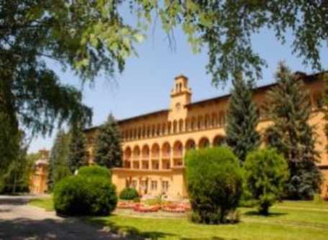
ПОЧЕМУ ПУТЕВКИ ВЫГОДНО ПОКУПАТЬ ЧЕРЕЗ ПРОФСОЮЗ?
Член профсоюза
Частный клиент
турфирма
Обычная путевка (место в двухместном номере на 14 дней) 34 300 рублей
Профсоюзная путевка (место в двухместном номере на 14 дней)
Санаторий Москва (Кисловодск)
27 440 рублей
Скидка 0%
Экономия на 1 человека 6 86о руб. Экономия на 2х человек 13 720 руб.
Скидка 20%

Slide 3
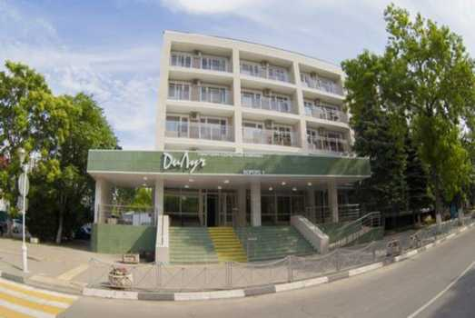
А ЕСЛИ СКИДКА ТОЛЬКО 10%, ВЫГОДНО ЛИ ЭТО ЧЛЕНУ ПРОФСОЮЗА?
Частный клиент
Член профсоюза
турфирма
турфирма
Обычная путевка (место в двухместном номере на 14 дней) 43 400 рублей
Профсоюзная путевка (место в двухместном номере на 14 дней)
Санаторий «ДиЛуч» (Анапа)
39 о6о рублей
Скидка 0%
Скидка 10%
Экономия на 1 человека 4 340 руб. Экономия на 2-х человек 8 68о руб

Slide 4
ТЮМЕНСКИЙ ОБЛАСТНОЙ СОВЕТ ПРОФСОЮЗОВ
г. Тюмень, улица Хохрякова, дом 50, Телефон: (3452) 46-15-58 www.oblprof.ru tmoop@mail.ru

